Slide 1
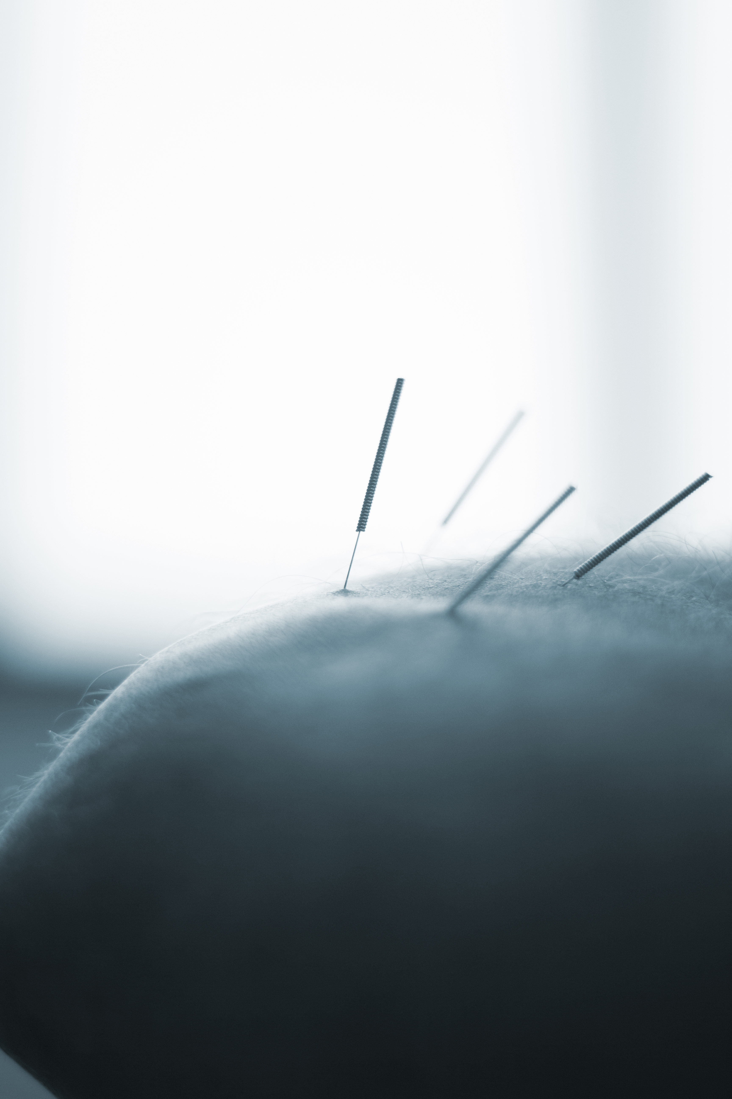
Acuponcture après un accident vasculaire cérébral (AVC) aigu
Après un accident vasculaire cérébral aigu, il n'est pas certain que l'acuponcture réduise le risque de décès et de dépendance ni améliore le déficit neurologique ou la fonction motrice du patient. Il existe des doutes quant aux effets indésirables possibles de ce type de traitement.
Manque de preuve
Revue Cochrane; 33 études portant sur 3946 adultes en post-AVC ischémique ou hémorragique aigu, comparant l'acuponcture à tous les groupes témoins (simulés et ouverts).
Revue Cochrane par : Cochrane Stroke Group
rehabilitation.cochrane.org | @CochraneRehab | #CochraneEvidence http://bit.ly/RehabCD003317 | Traduit par Cochrane Belgique

